Slide 1
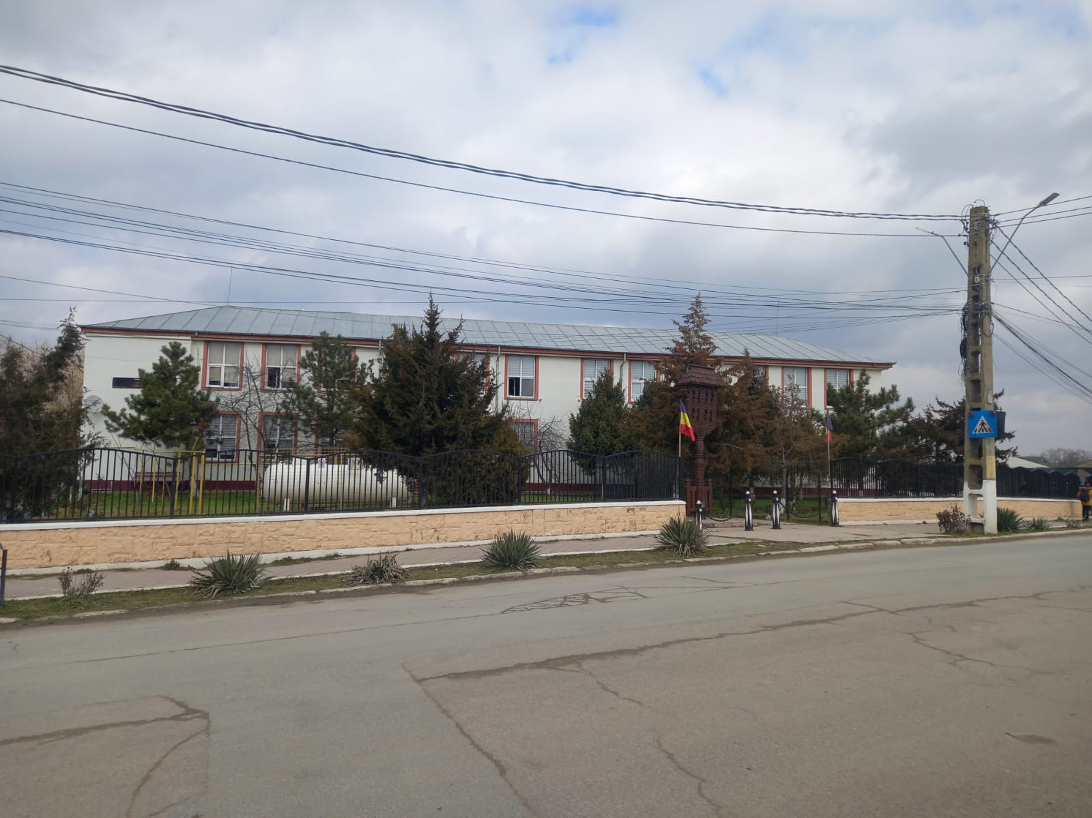

Str. Eroilor, Nr. 95, Com. Ciobanu
E-mail: ltciobanu@yahoo.ro
Telefon / fax : 0241-874245
Școala Profesională
Ciobanu
OFERTA EDUCAŢIONALĂ
2025-2026

Slide 2
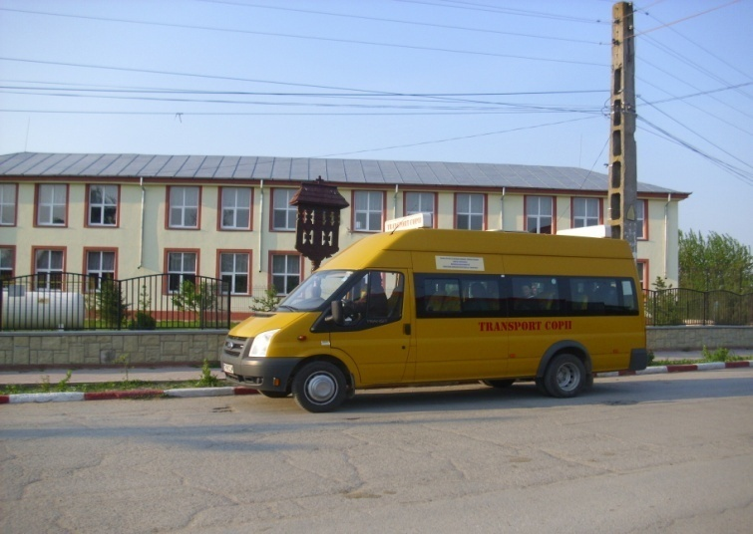
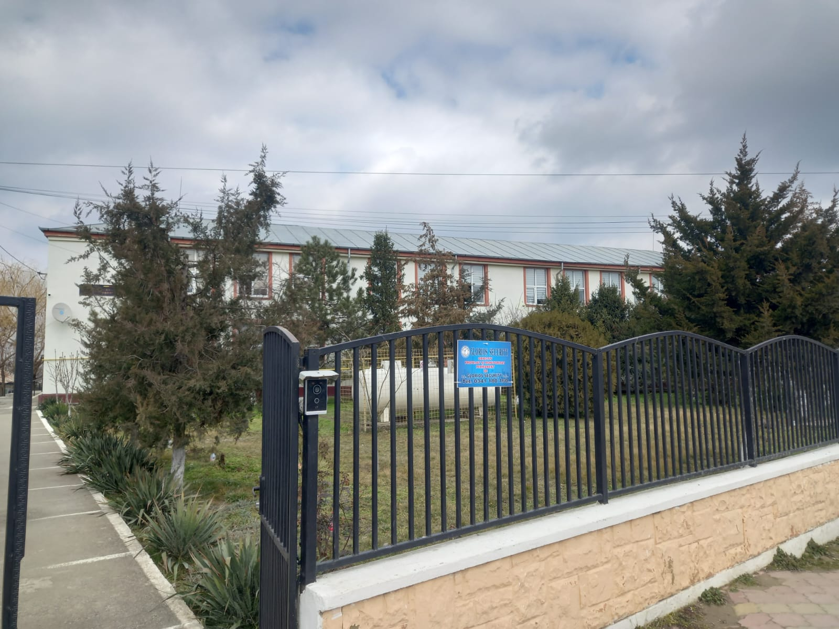
ÎNCĂ NU AŢI LUAT O DECIZIE ?
PE PORŢILE CĂREI ŞCOLI VA PĂŞI
COPILUL DUMNEAVOASTRĂ ÎN CLASA
a IX-a
ÎL AŞTEAPTĂM CU DRAG LA ȘCOALA PROFESIONALĂ CIOBANU!

Slide 3

Cine suntem noi
În vremuri demult trecute, cam pe la 1855 a luat ființă prima școală în Ciobanu într-o casă din apropierea Bisericii , unde copii învățau carte îndrumați de Preotul satului, iar pe la 1881 s-a construit prima clădie-școală , și în 1884 s-a mai adăugat un corp de clădire, învățator fiind Gheorghe Eftușescu. Actuala clădire a fost ridicată în 1965 și reabilitată în 2000-2001 la care s-a adăugat în 2004 o frumoasă și modernă sală de sport, cu vestiare, sală de tenis și peluză cu tribună. Dar anul acesta de grație 2011 se vor temina lucrările la Stadion cu 200 locuri la peluză , gazon , vestiare , apă curentă.
Până în 1981 era învățământ de 8 clase obligatorii, dar, după acest an, școala a funcționat cu învățământ obligatoriu de 10 clase până în 1990, când s-a desființat .Din anul 1999 se înființează Școala de ucenici cu calificarea mecanic –vulcanizator,care funcționează până în 2003, când se transformă în Școală de arte și meserii, care și ea se transformă în Liceu Tehnic în 2009 și Liceu Tehnologic în 2011 având calificări diferite : lucrător în tricotaje și confecții, lucrător în mecanica de motoare, lucrător în comerț, mecanic auto, lucrător în structuri pentru construcții, lucrăror finisor pentru construcții, comerciant –vânzator, tehnician în construcții și lucrări publice și zugrav , ipsosar, vopsitor, tapetar.
Școlii, personalitate i-o dau tinerii care-și pun în balanță propriul destin, dar și dascălii, oameni deosebiți care-i conduc prin labirintul cunoașterii cu dăruire și pasiune.
Se urcă din treaptă în treaptă optându-se în final pentru continuarea studiilor în învățământul postliceal și superior sau pentru inserția activă în mediul social. În școala noastră se practică un învățământ care încurajeajă competența în scopul formării unui absolvent responsabil, autonom, capabil să-și aleagă cariera, dar și o cultură generală care să-l ajute la formarea personalității și al orizontului cunoașterii.
În acest scop, în anul 2017 am obținut acreditarea pe nivel IV, respectiv III, în domeniul- Construcții, instalații și lucrări publice, specializarea - Tehnician în construcții și lucrări publice.
Din anul 2016 nivelul specializarea noastra este: zugrav, ipsosar, vopsitor, tapetar-calificare nivel III.

Slide 4
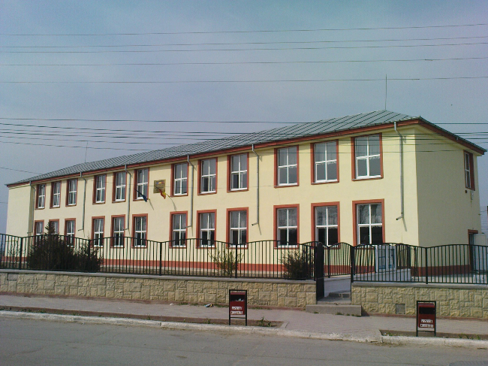
Școala Profesională
Ciobanu
MISIUNEA ŞCOLII
Dezvoltarea personală şi profesională a fiecărui elev dar şi a comunităţii locale este idealul de formare a Ministerului Educaţiei, Cercetării şi totodată misiunea şcolii noastre, care îşi propune o ofertă curriculară adoptată particularităţilor de formare şi dezvoltare individuală în concordanţă cu necesităţile şi direcţiile de dezvoltare locale şi regionale.
Calitatea
„nu este niciodată un accident: ea este întotdeauna rezultatul efortului inteligent”.
John Ruskin
Str. Eroilor, Nr. 95 ,
Ciobanu-Constanţa
Email : ltciobanu@yahoo.ro
Telefon / fax : 0241-874245

Slide 5

Ce am realizat:
Mecanic vulcanizator (ucenici) 2000,2001,2002, 2003 – 122 absolvenți
Lucrător în mecanica de motoare 2004, 2006, 2007, 2008 – 94 absolvenți
Lucrător în structuri pentru construcții 2005 – 17 absolvenți
Lucrător în tricotaje și confecții 2006 – 10 absolvenți
Zugrav, ipsosar, vopsitor, tapetar 2007, 2011 – 31 absolvenți
Lucrător în comerț 2007, 2009 – 33 absolvenți
Mecanic auto 2007, 2009 – 69 absolvenți
Comerciant vânzător 2010 – 11 absolvenți
Tehnician în construcții și lucrări publice – 2014, 2015, 2016, 2017, 2018, 2019 – 77 absolvenți
Zugrav, ipsosar, vopsitor, tapetar - 2019- 20 absolvenți, 2020- 12 absolvenți, 2021- 18 absolvenți, 2022-11 absolvenți, 2023 - 10 absolvenți, 2024 - 10 elevi
Au absolvit un număr de 545 de elevi care au intrat pe piața muncii.

Slide 6
ȘCOALA NOASTRĂ ÎȘI PROPUNE:
Formarea de absolvenți competitivi;
Stăpânirea la nivel superior a tehnologiei informației și comunicării;
Orientarea actului didactic spre a obișnui elevul să gândească, să abstractizeze, să aplice în practică ce a învățat.
Comunicarea în limbile de circulație internațională;
Proiectarea activitaților didactice în scopul conștientizării atât a propriei culturi cât și descoperirea altor culturi;
Democratizarea relațiilor din școală;
Perfecționarea cadrelor didactice.

Slide 7
DOTĂRI
Școala are în componență 4 clădiri:
-Grădinița cu program normal Ciobanu;
-Grădinița cu program normal Miorița;
-Sediul vechi- unde funcționează clasele pregătitoare și biblioteca școlii;
-Clădirea centrală.
Clădirea centrală, unde își desfășoară activitatea și clasele de nivel III deține un număr de 8 săli de clasă, 1 laborator chimie/ fizică, 1 laborator multimedia și 1 laborator de construcții - smartlab, 1 laborator prolang
Toate clasele sunt dotate cu laptopuri, table inteligente și videoproiectoare.

Slide 8
Planul de școlarizare pentru anul 2025-2026
Specializarea: Zugrav, ipsosar, vopsitor, tapetar
FINALITATEA PREGĂTIRII
Absolvenţii acestei specializări obţin un certificat de competenţă profesională, nivel 3 de calificare.
͈Să fii lider!” ii îndeamnă pe elevi să devină lideri ai comunităţii.
DETALII DESPRE SPECIALIZAREA ZUGRAV, IPSOSAR, VOPSITOR, TAPETAR
Învățământ profesional
de 3 ani-1 clasă
COMPETENŢE GENERALE:
1. Noțiuni generale despre construcții.
2. Materiale de construcții și instalații.
3. Instalații de alimentare cu apă,
canalizare și gaze.
4. Igiena și securitatea muncii.
5. Materiale de instalații.
6. Planuri pentru construcții.
7. Zugrăveli simple și complexe
8. Vopsitorii simple și complexe
9. Placaje de faianță.
10. Pardoseli din gresie ceramică
11. Materiale pentru finisaje.
12. Studiul culorilor.
13. Ipsoserii
14. Lucrări de tapetare
- executarea lucrărilor de finisaje;
- măsurători în construcții;
- încercări asupra materialelor;
-estimarea detaliată a cantităților și costurilor de
materiale și a forței de muncă necesare realizarii
lucrărilor;
-organizarea, întreținerea și reparațiile utilajelor.

Slide 9
BURSĂ PROFESIONALĂ
Elevii învățământului profesional de 3 ani primesc o bursă profesională lunară pe tot parcursul școlii în valoare de 200 de lei.

Slide 10
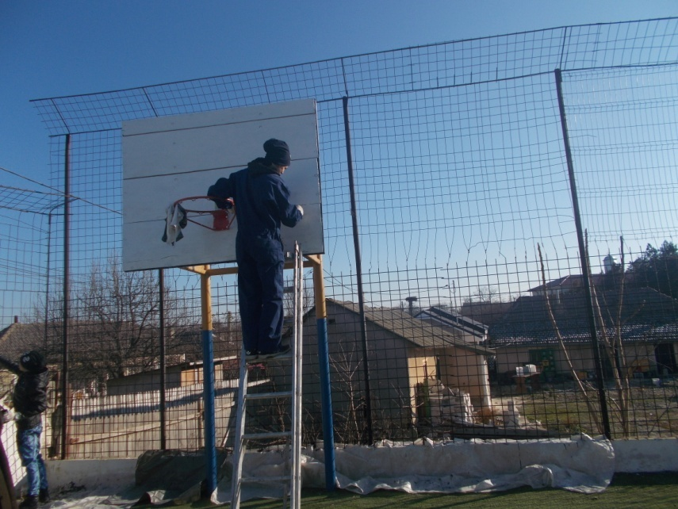

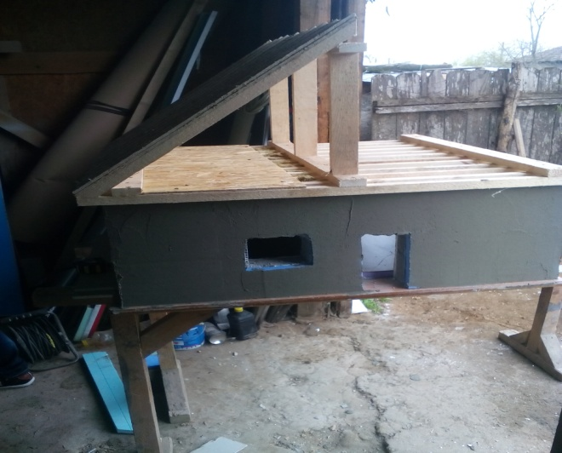
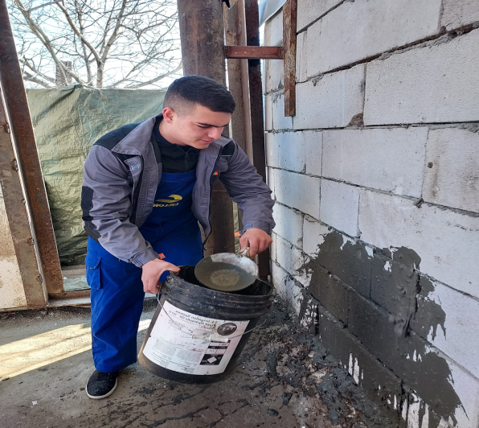
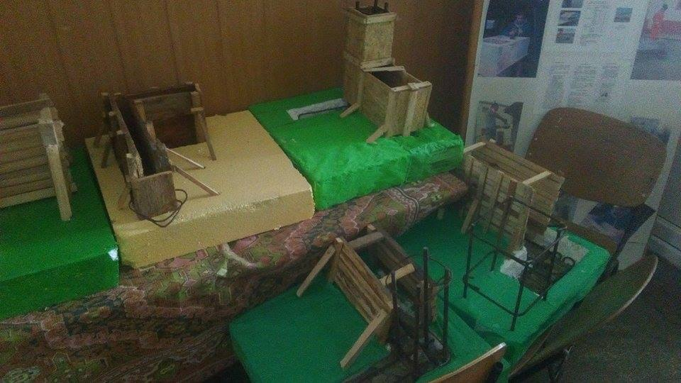
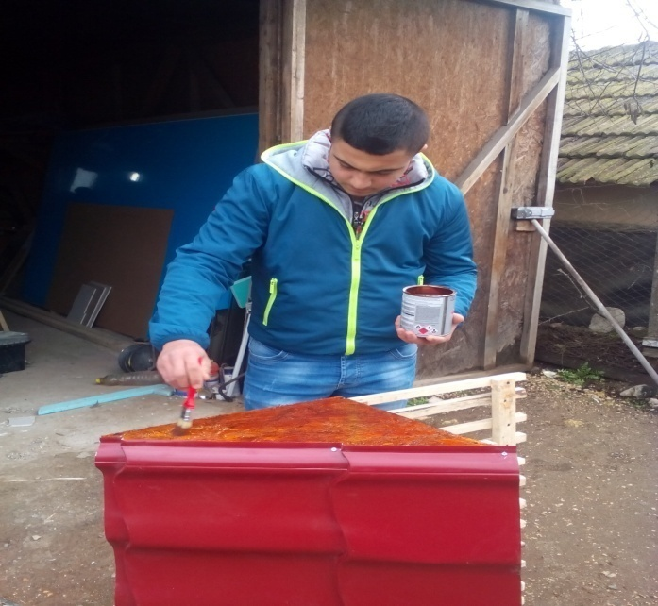
Practica se desfășoară sub atenta supraveghere a profesorilor și lucrătorilor
de la: SC Felis Cool S.R.L. și SC Tens Cons Total S.R.L., realizându-se astfel un construct durabil:

Slide 11
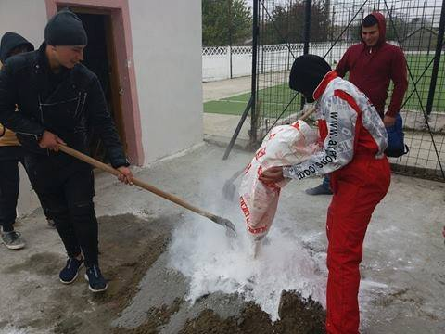
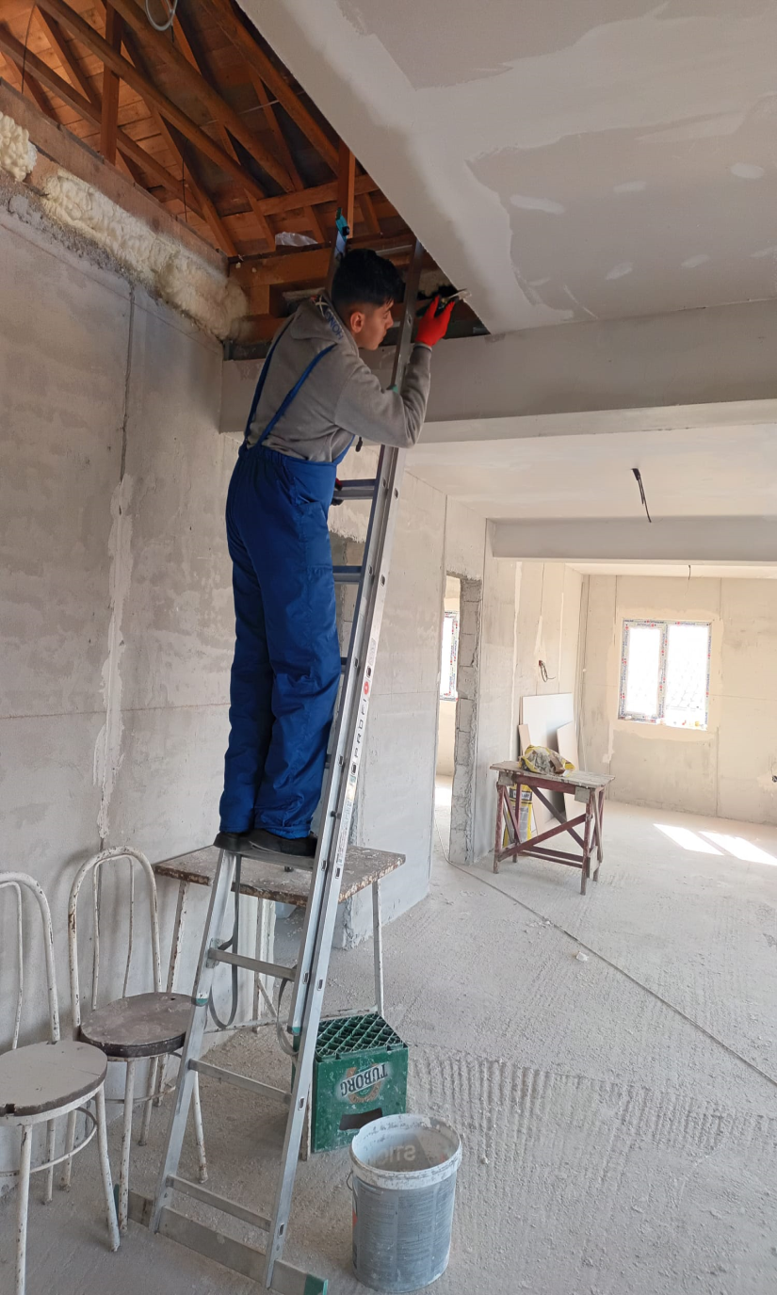
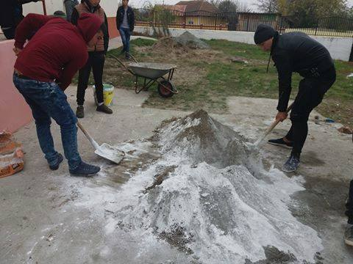

Slide 12
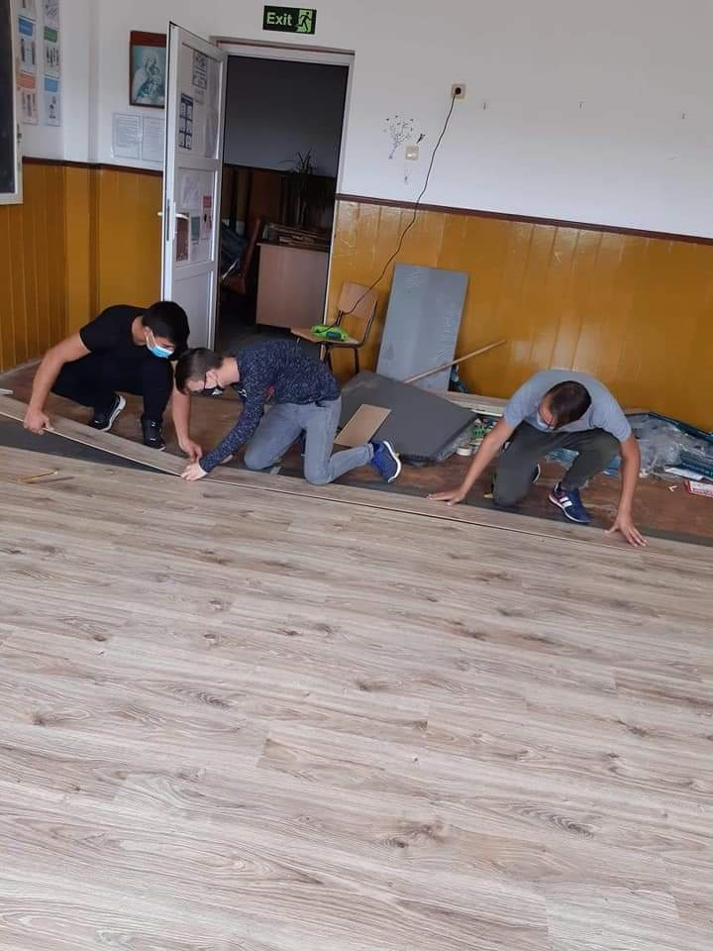
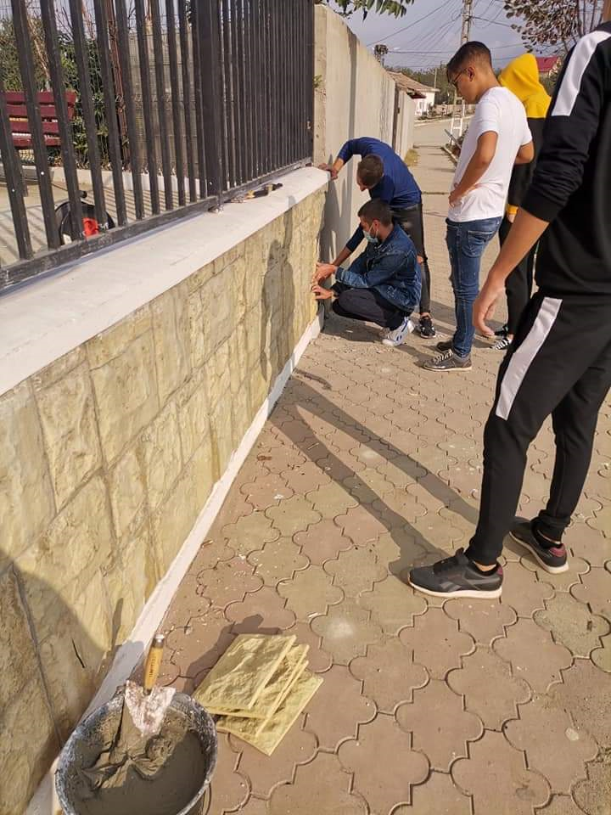
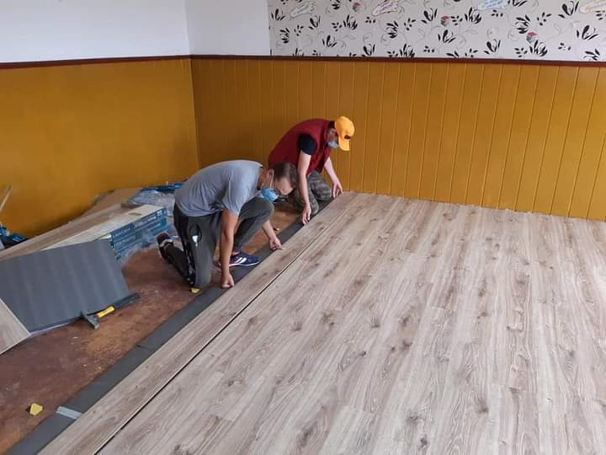
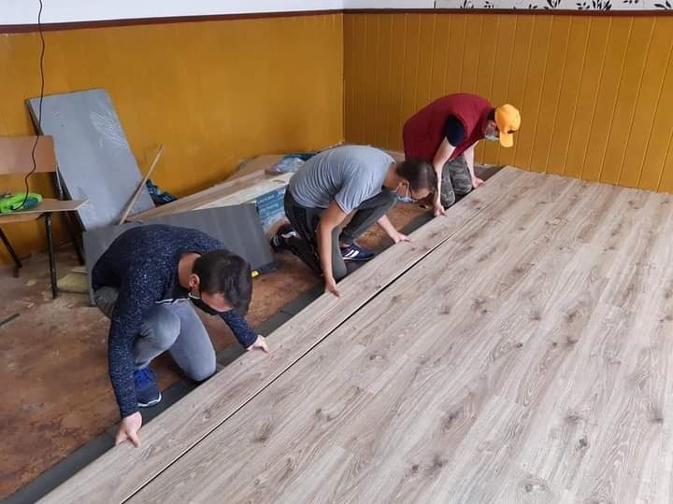

Slide 13
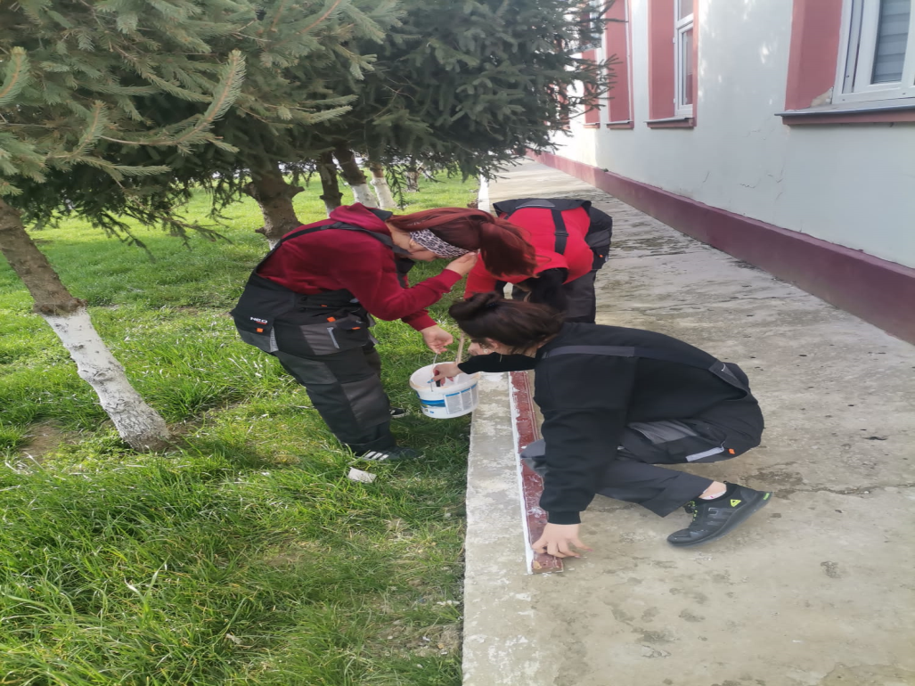
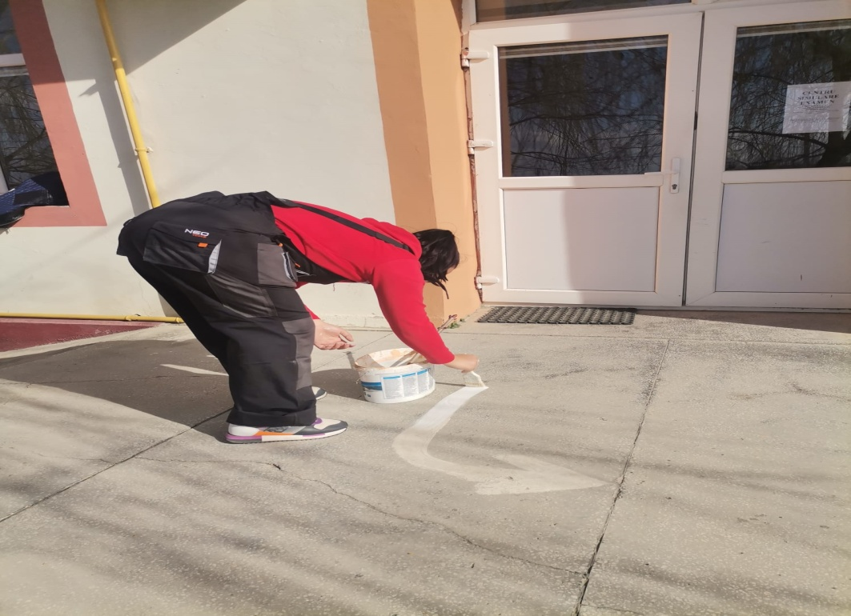
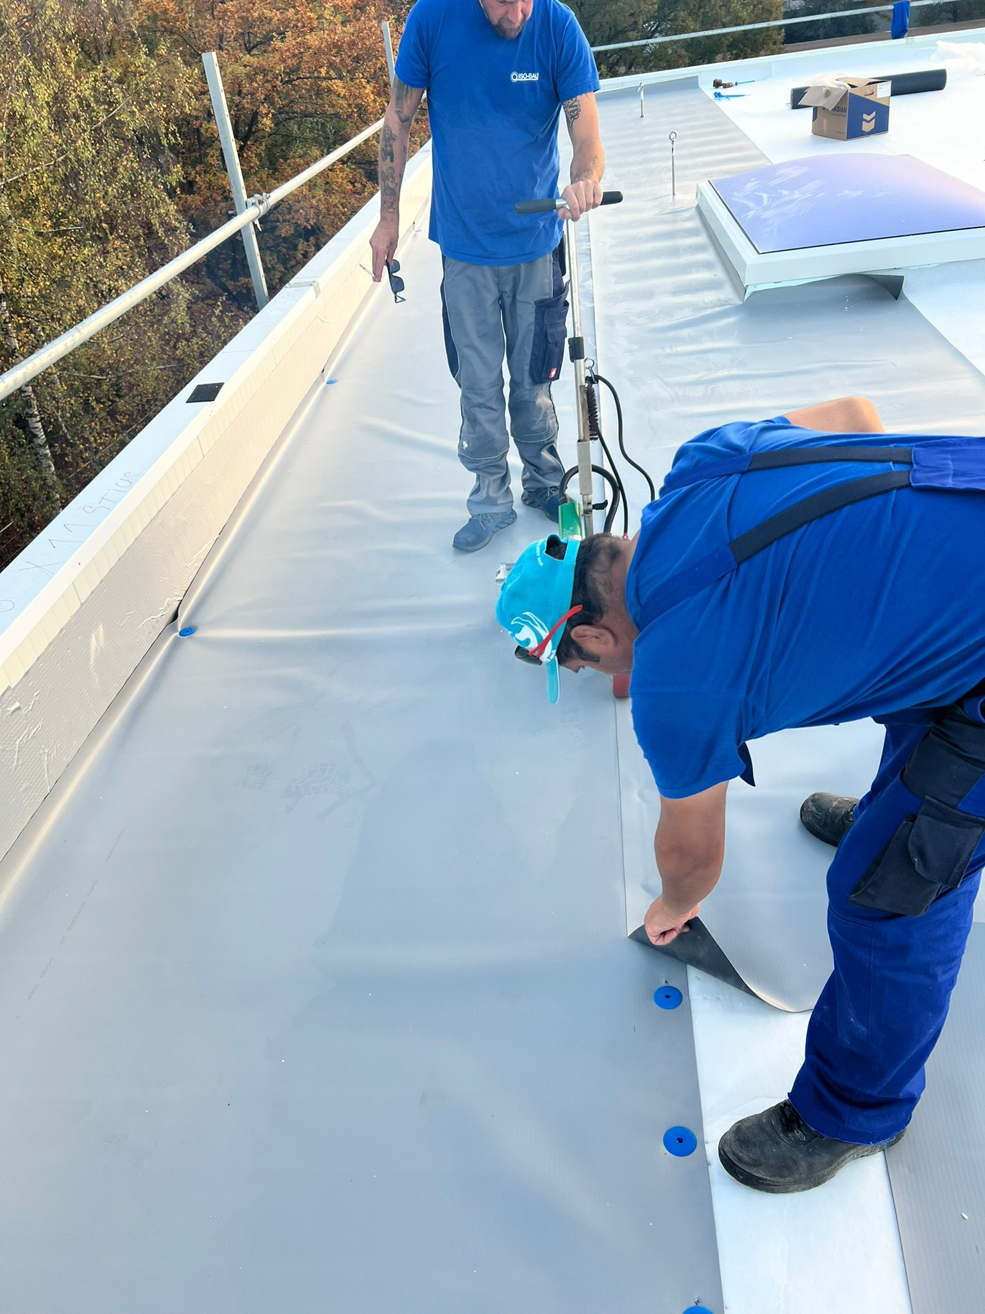
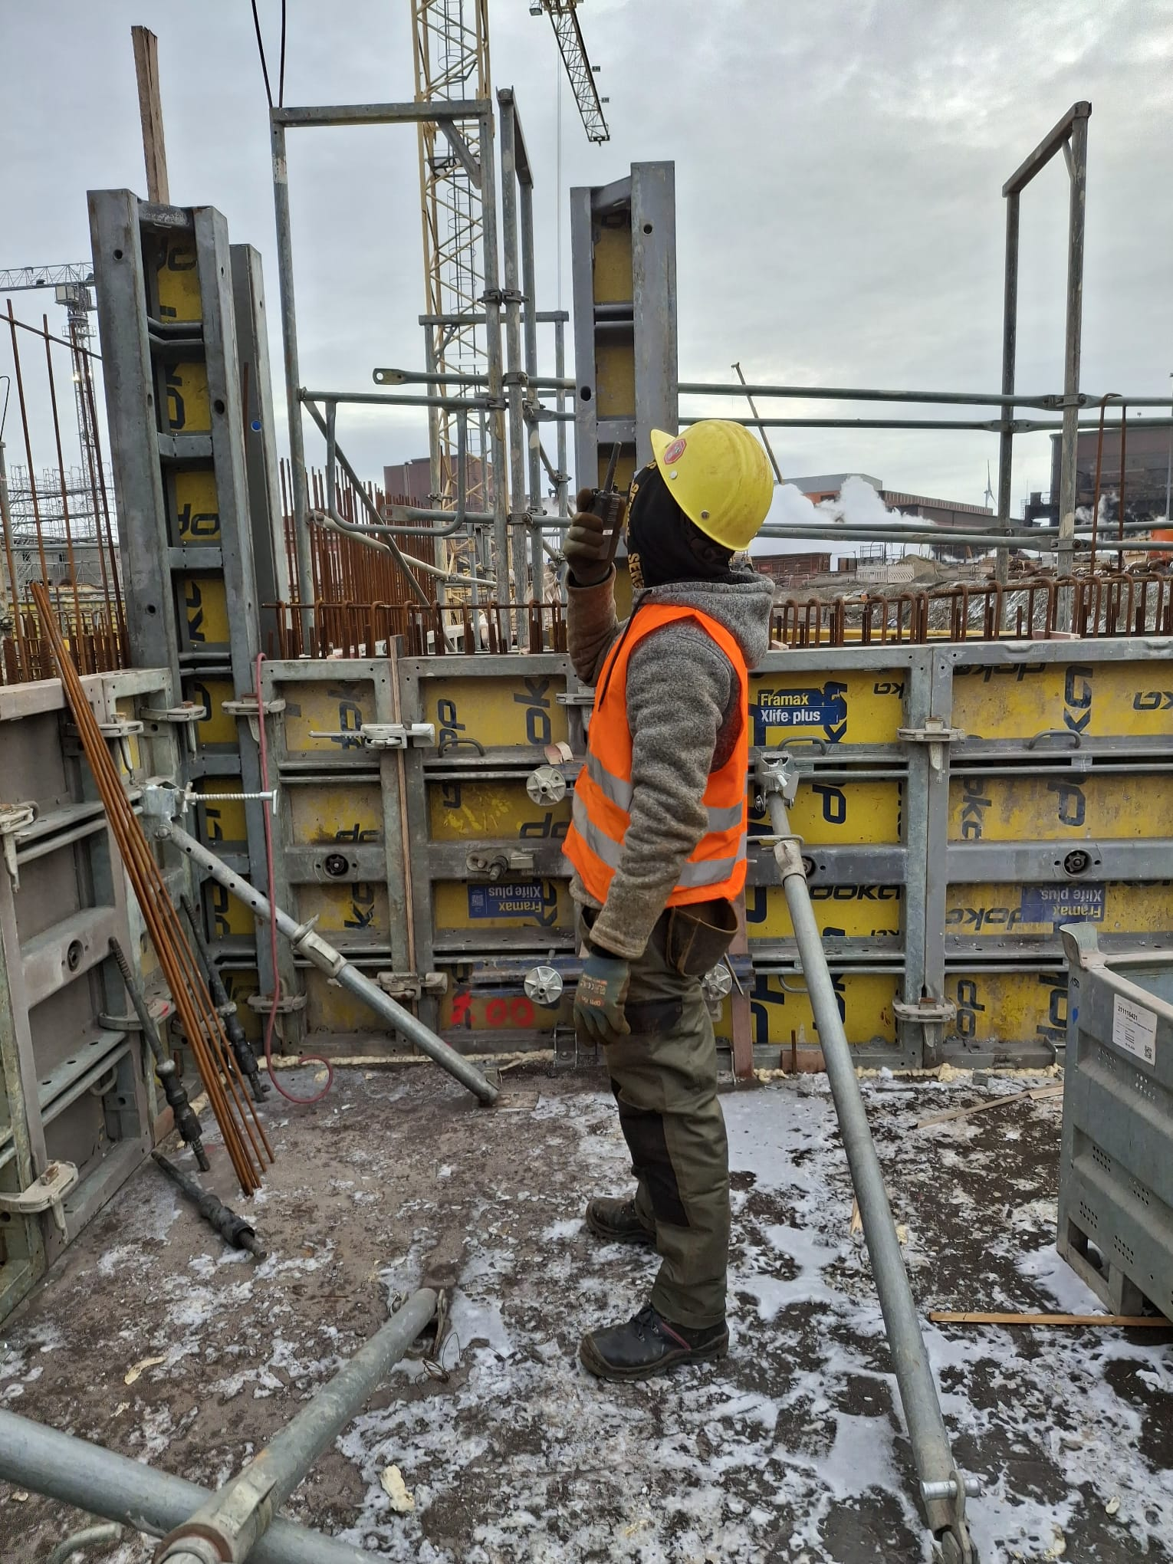

Slide 14
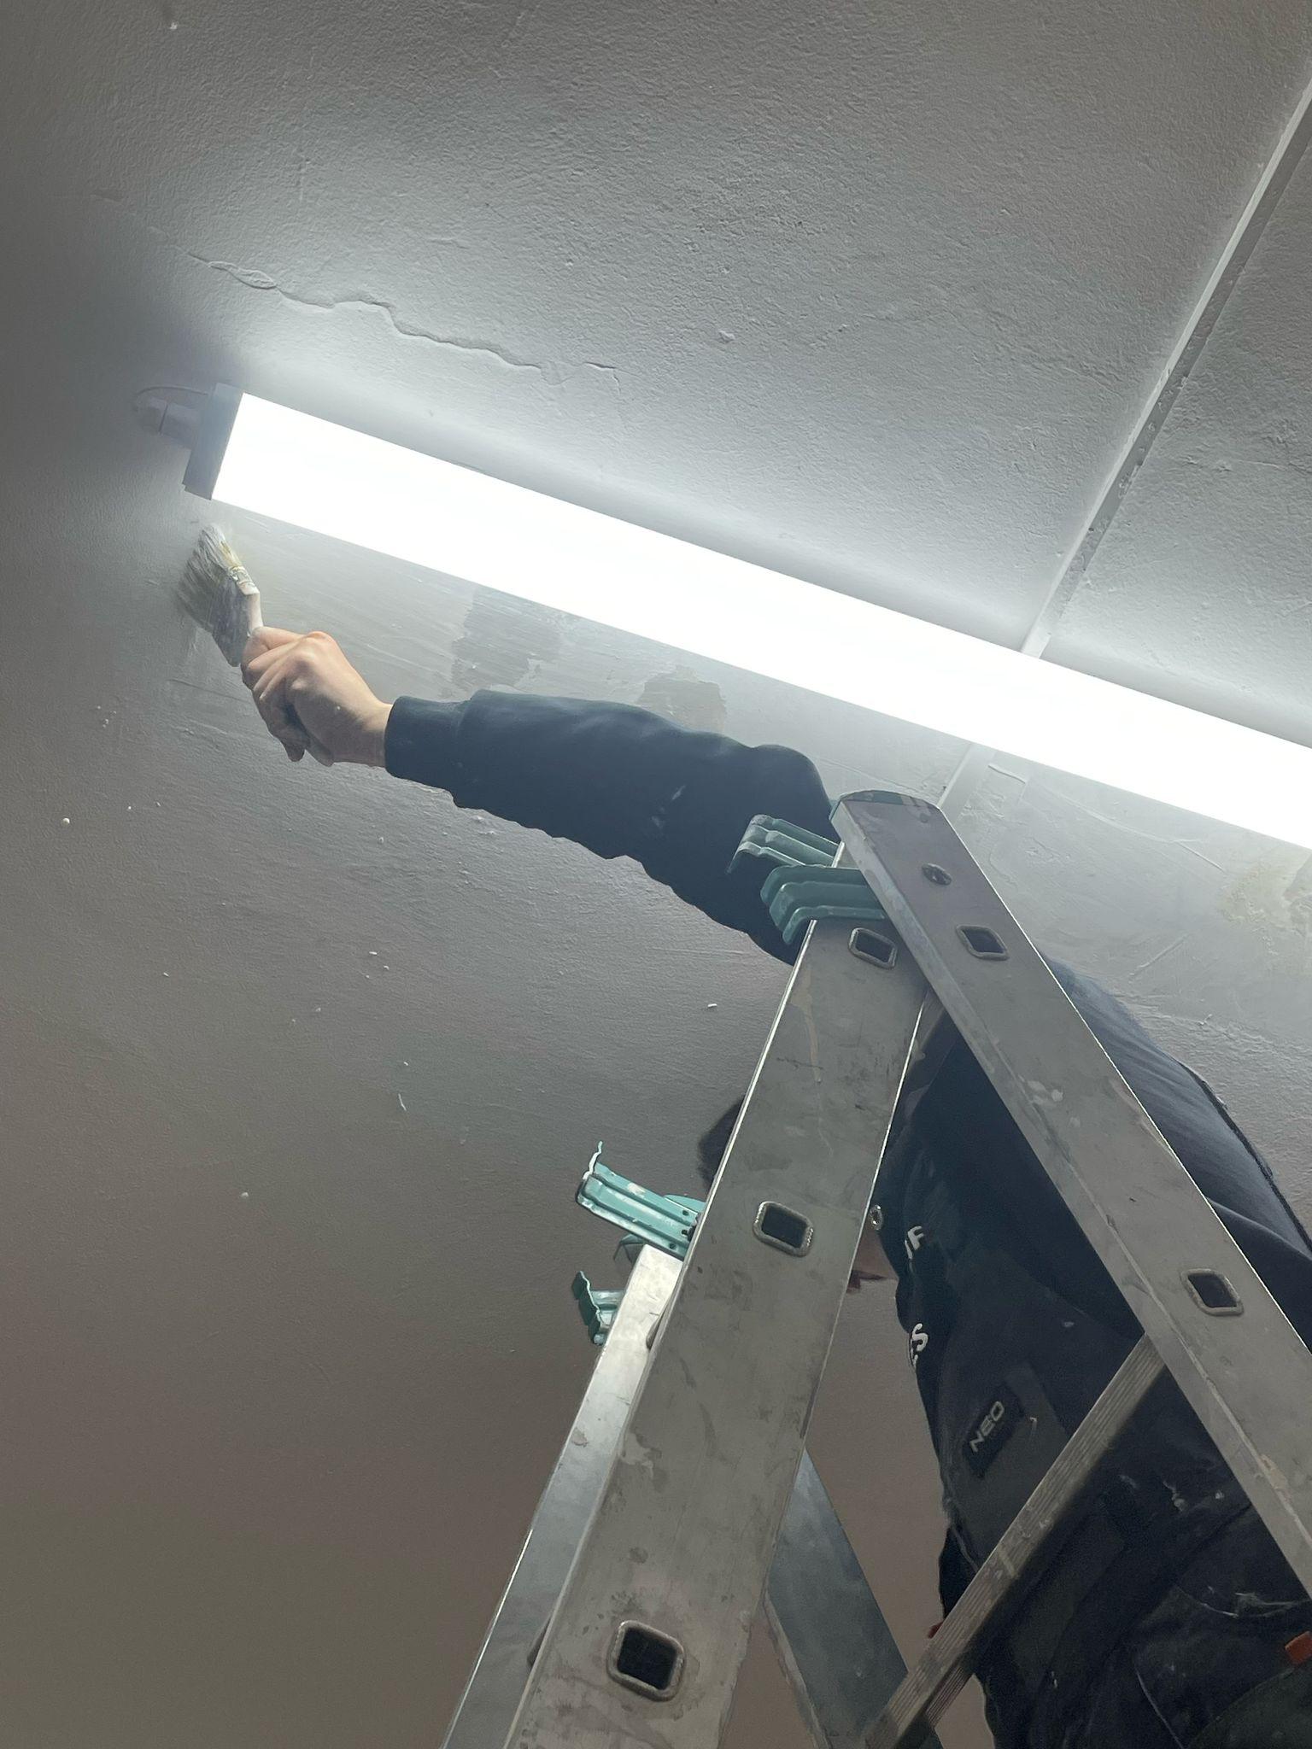
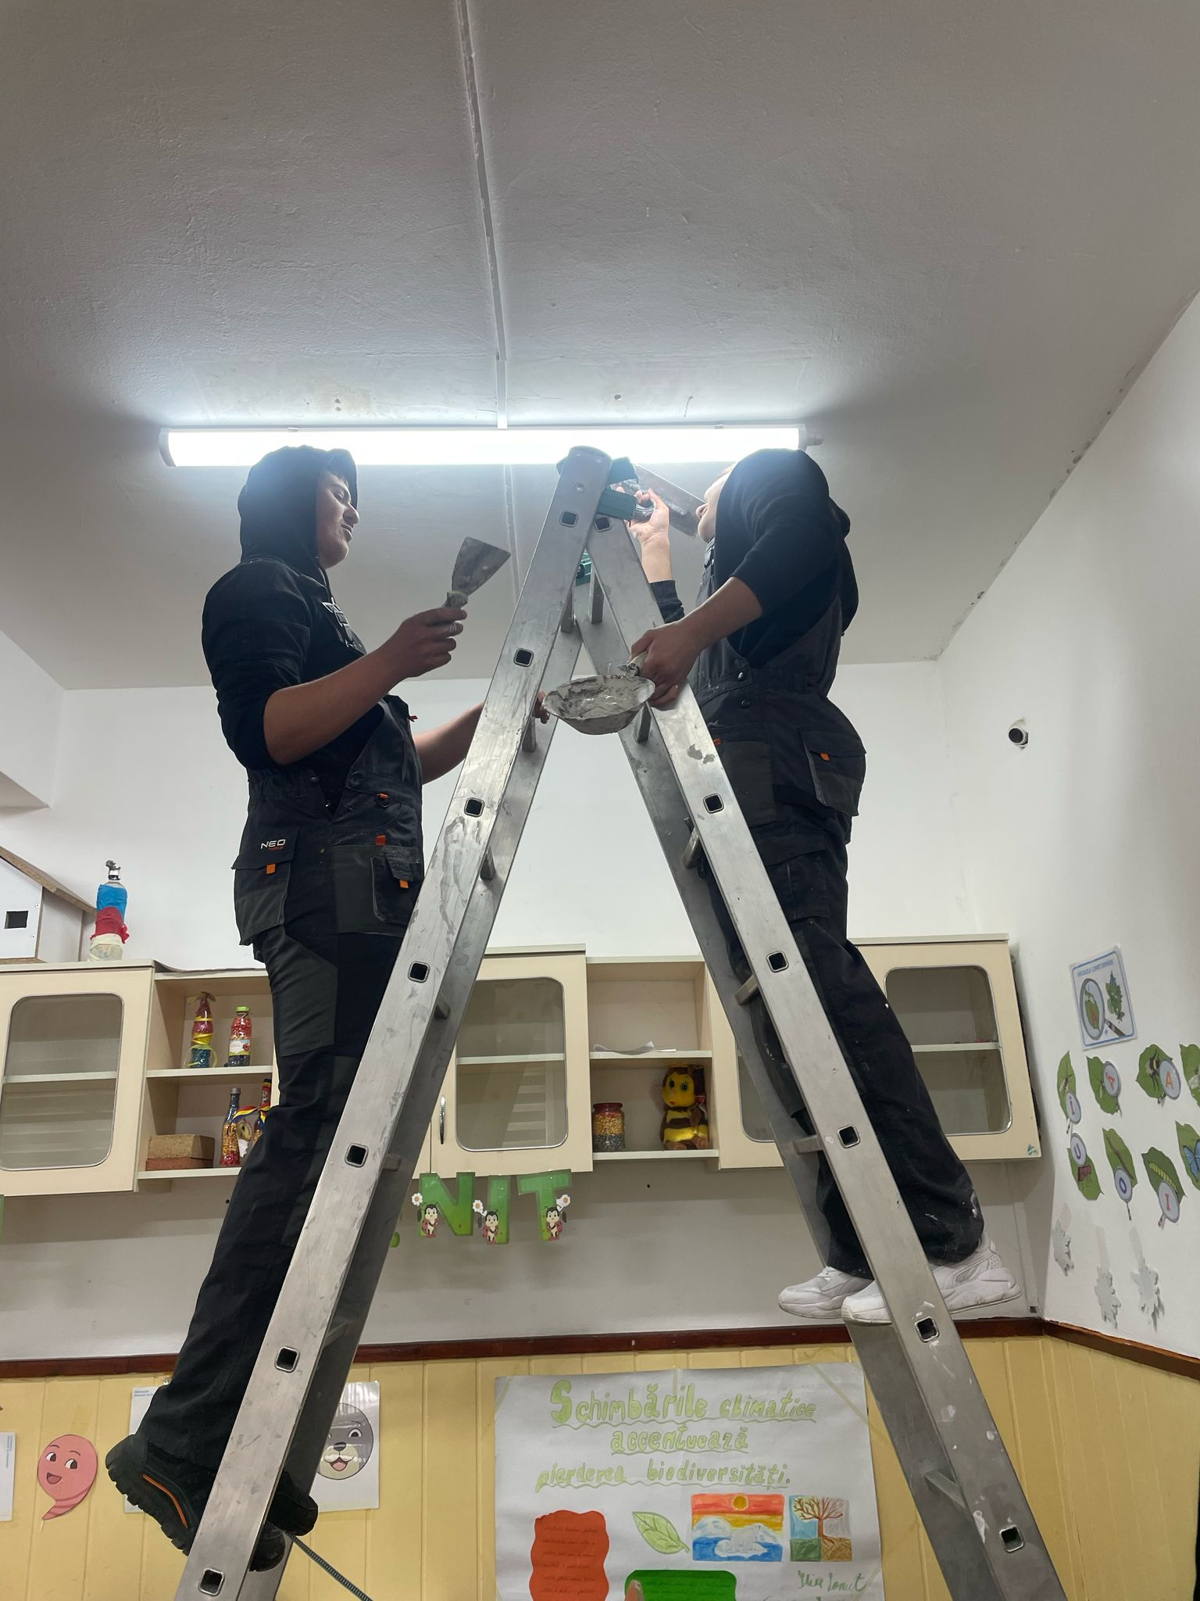

Slide 15
PROGRAMUL ZILNIC
LUNI - VINERI : 8:00 –19:00
Programul se desfășoară în două schimburi astfel:
8:00 – 14:00 Cursuri ciclurile primar, profesional-clasa a IX-a, a X-a, a XI-a
13:00 – 19:00 Cursuri ciclurile gimnazial
De asemenea, pentru pregătirea unor activități extrașcolare sau pregătirea suplimentară, dozarea timpului se face în afara orelor de curs.

Slide 16
NOI PROMOVĂM:
Cadrele didactice au înalta misiune de a dezvolta în fiecare copil:
un învăţământ modern în conformitate cu standardele managementului calităţii în educaţie;
educaţia centrată pe elev şi predarea orientată după nevoile şi interesele elevului;
învăţarea organizată pe principii moderne;
implicarea familiei şi a comunităţii în educarea tinerilor.
abilitatea de a comunica uşor, de a fi tolerant, de a înţelege şi a negocia;
de a-şi forma o gândire critică şi a avea iniţiativă;
de a defini şi a rezolva o situaţie-problemă;
abilitatea de a fi creativ.

Slide 17
Dacă vrei să fie mai multă
competitivitate în grupul tău, creează tu competiţia…
Această relaţie se aplică la toate aspectele vieţii…
Viaţa îţi va da înapoi
exact ce i-ai oferit tu

Slide 18

Şcoala Profesională CIOBANU
Str. Eroilor, nr. 95 Localitatea Ciobanu
Judeţul Constanţa
Cod poştal 907055
Nr. tel. / fax: 0241874245
e-mail: ltciobanu@yahoo.ro
Vă așteptăm !

